Slide 1
Βιοχημεία (Θ)
Ανοικτά Ακαδημαϊκά Μαθήματα στο ΤΕΙ Αθήνας
Ενότητα 10: Βιοχημεία Ορμονών
Γεώργιος Καρίκας
Διδάκτωρ Πανεπιστημίου Αθηνών, PhD Manchester University,
Καθηγητής Βιοχημείας-Κλινικής Χημείας, Τμήμα Ιατρικών Εργαστηρίων
Το περιεχόμενο του μαθήματος διατίθεται με άδεια Creative Commons εκτός και αν αναφέρεται διαφορετικά | Το έργο υλοποιείται στο πλαίσιο του Επιχειρησιακού Προγράμματος «Εκπαίδευση και Δια Βίου Μάθηση» και συγχρηματοδοτείται από την Ευρωπαϊκή Ένωση (Ευρωπαϊκό Κοινωνικό Ταμείο) και από εθνικούς πόρους.

Slide 2
Ορμόνες 1/13
Οι ορμόνες (hormones) είναι οργανικές ενώσεις-σηματοδότες. Παράγονται στον οργανισμό σε πολύ μικρές ποσότητες από εξειδικευμένους ιστούς τους ενδοκρινείς αδένες, που εκλύονται συνεχώς από αίμα. Έτσι οι ορμόνες εκκρίνονται κατ' ευθείαν στην κυκλοφορία χωρίς τη διέλευση τους από εκφορητικούς πόρους.
Μεταφέρονται με την κυκλοφορία μακριά από τον τόπο παραγω­γής τους και δρουν σε ιστούς, όργανα ή σπλάγχνα τα οποία αποκαλούνται "στό­χοι" γενικά ή ειδικότερα αποκαλούνται κύτταρα-στόχοι, όργανα-στόχοι κλπ.

Slide 3
Ορμόνες 2/13
Οι ορμόνες είναι ουσίες που επηρεάζουν τις κυτταρικές λειτουργίες των διαφόρων ιστών και οργάνων με την αλλαγή της ταχύτητας των κυτταρικών μεταμορφώσεων ή με τον έλεγχο μιας μεγάλης ποικιλίας μεταβολικών δραστηριοτήτων, ως χημικοί αγγελιαφόροι. Οι ορμόνες δεν αρχίζουν τις διάφορες βιοχημικές αντιδράσεις, αλλά τις ρυθμίζουν και τις ελέγχουν. Μία ελάχιστη ποσότητα ορμόνης αρκεί για να επιφέρει μεγάλης κλίμακας αλλαγές στην ανάπτυξη, τη δομή και τη συμπεριφορά ενός οργανισμού.

Slide 4
Ορμόνες 3/13
Το ενδοκρινικό σύστημα και το νευρικό σύστημα είναι τα συστήματα που παρέχουν τρόπους επικοινωνίας μέσα στον οργανισμό, δηλαδή μετασχηματίζουν ένα μήνυμα που προέρχεται από ένα ερέθισμα και παράγουν μία αντίδραση.
Στο ενδοκρινικό σύστημα το μήνυμα έχει τη μορφή μιας χημικής ουσίας που κυκλοφορεί μέσω του αίματος, ενώ στο νευρικό σύστημα είναι ένα δυναμικό δράσης μεταβιβαζόμενο μέσω της νευρικής ίνας.

Slide 5
Ορμόνες 4/13
Χημικά μπορούν να διακριθούν σε δύο μεγάλες κατηγορίες:
Πεπτιδικές ορμόνες, που είναι πολυπεπτίδια ή παράγωγα αμινοξέων και οι οποίες κατά κύριο λόγο δρουν στην κυτταρική μεμβράνη.
Στεροειδείς ορμόνες, αυτές που δρουν στο εσωτερικό των κυττάρων.

Slide 6
Ορμόνες 5/13
Με τη σημερινή έννοια του όρου ορμόνη, ως της ουσίας που μεταφέρει ένα μήνυμα για να αρχίσει κάποια αλλαγή σε κυτταρικό επίπεδο και διάφορες άλλες ου­σίες μπορούν να οριστούν ως ορμόνες. Τέτοιες είναι οι ιστικές ορμόνες (παραορμόνες), που απαντούν στο πεπτικό σύστημα και ακόμη οι λεγόμενοι διαμεσολαβητές, όπως η ισταμίνη, οι προσταγλανδίνες, η σεροτονίνη, το μονοξείδιο του αζώτου.

Slide 7
Ορμόνες 6/13
Οι ορμόνες μπορούν να διακριθούν, σε σχέση με την απόσταση του τό­που παραγωγής τους από τον τόπο δράσης τους:
Σε ενδοκρινείς, τις ορμόνες που δρουν μακριά από τον τόπο παραγωγής τους.
Σε παρακρινείς, τις ορμόνες που είναι εκείνες που παράγονται σε παρακείμενους τόπους με αυτούς της δράσης τους.
Σε αυτοκρινείς, τις ορμόνες που δρουν σε ελάχιστη απόσταση και οι οποίες δεν ευρίσκονται σε σταθερές μορφές όπως οι ενδοκρινείς ορμόνες.

Slide 8
Ορμόνες 7/13
Η δράση μιας ορμόνης καθορίζεται από διάφορους παράγοντες, μεταξύ των οποίων είναι:
Ο ρυθμός σύνθεσης και έκκρισης της από τον αδένα παραγωγής.
Ο τρόπος μεταφοράς της στο πλάσμα.
Η μορφή με την οποία δρα, δηλαδή αν δρα στη μορφή με την οποία παρά­γεται ή αν χρειάζεται να μετατραπεί σε πλέον ενεργές μορφές.
Η παρουσία υποδοχέων για την ορμόνη και ο αριθμός των υποδοχέων αυτών.
Ο τρόπος μεταβολισμού της ορμόνης σε παράγωγα που διευκολύνουν την αποβολή της από τον οργανισμό.

Slide 9
Ορμόνες 8/13
Η παραγωγή διαφόρων ορμονών δεν γίνεται με σταθερή συγκέντρωση σε όλες τις ώρες του 24ωρου, αλλά μπορεί να κυμαίνεται ανάλογα με την ώρα. Για παράδειγμα, η αυξητική ορμόνη εκκρίνεται σε μεγαλύτερη ποσότητα το βράδυ κατά τη διάρκεια του ύπνου. Άλλες ορμόνες έχουν κυκλική ημερολογιακή εμφάνιση και ρυθμό παραγωγής όπως η ορμόνη του ωχρού σωματίου.

Slide 10
Ορμόνες 9/13
Άλλες εκκρίνονται και δρουν για ορισμένο χρονικό διάστημα όπως οι ορμόνες που καθορίζουν τα δευτερογενή γνωρίσματα του φύλου ή παράγονται μόνον όταν πληρούνται ορισμένοι όροι π.χ, η προλακτίνη θα εμφανιστεί μόνον με τον τοκετό.
Οι συγκεντρώσεις των ορμονών κυμαίνονται από 10⁻⁶ έως 10⁻¹² Μ, με συνή­θη συγκέντρωση δράσης μικρότερη του 10⁻⁸ Μ.

Slide 11
Ορμόνες 10/13
Οι εκλυτικές ορμόνες προκαλούν την έκκριση των ορμονών της πρόσθιας υπόφυσης που χαρακτηρίζονται ως τροπικές ορμόνες, tropic hormones σε ποσότητες που αντιστοιχούν σε μg.
Οι τροπικές ορμόνες διεγείρουν τους αδένες που εκκρίνουν τις ορμόνες τους με τελική κατεύθυνση τα όργανα-στόχους σε ποσότητες που αντιστοιχούν σε μg έως και mg.

Slide 12
Ορμόνες 11/13
Το σύστημα αυτό ονομάζεται ορμονικός καταρράκτης για δύο λόγους:
Η ποσότητα των εκκρινομένων ορμονών αυξάνεται σε επίπεδα συγκέντρωσης από αρχικά ng σε μg και φτάνει έως και mg.
Ο χρόνος ημιζωής, (t_{1/2)} των παραγομένων ορμονών αυξάνει και αυτός. Χρόνος ημιζωής (εδώ πρόκειται περί του βιολογικού χρόνου ημιζωής) είναι ο χρόνος που απαιτείται ώστε να πα­ραμείνει η μισή ποσότητα ορμόνης από αυτή που εκκρίθηκε αρχικά. Ο χρόνος ημιζωής των ορμονών στο κυκλοφορικό διαφέρει μεταξύ λιπόφιλων – υδρόφιλων ορμονών.
Λιπόφιλες (από h, μέχρι μέρες).
Υδρόφιλες (από min, μέχρι h).

Slide 13
Ορμόνες 12/13
Η ιεραρχία παραγωγής των ορμονών εξαρτάται από τους παρακάτω επιμέρους παράγοντες:
Άξονας υπόφυσης – υποθαλάμου (ελέγχεται από το ΚΝΣ). Εκκρίνουν:
Λιμπερίνες (εκλυτικοί παράγοντες) προκαλούν διέγερση.
Στατίνες προκαλούν αναστολή και ελέγχουν την βιοσύνθεση Τροπινών οι οποίες στη συνέχεια καθοδηγούν τους περιφερικούς αδένες για την παραγωγή αδενικών ορμονών.

Slide 14
Ορμόνες 13/13
Υποθάλαμος
FRH, LRH
Dopa min
TRH
CRF
GRH
Πρόσθιος λοβός (αδενοϋπόφυση)
Οπίσθιος λοβός
(Νευροϋπόφυση)
Σωματο
στατίνη
+
+
-
-
+
+
+
-
+
+
Γοναδοτρόποι
Αυξητική
Προλακτίνη
Θυρεο
τρόπος
Φλοιο
τρόπος
Vasop ressin
Ωκυτοκίνη
LH
FSH
GH
TSH
ACTH
+
+
+
+
+
+
+
Ωοθήκες, όρχεις
Χόνδροι
Στήθη, γενν.όργανα
Θυρεο
ειδής
Επινεφρίδια
Νεφρά
Στήθη,
μήτρα
Ιεραρχία Ορμονικού συστήματος

Slide 15
Ορμόνες Υποθαλάμου-Υπόφυσης 1/6
Είναι μικρά πολυπεπτιδικά μόρια με ταχεία δράση που ρυθμίζουν την παραγωγή και την απελευθέρωση των ορμονών της πρόσθιας υπόφυσης.
Οι ανασταλτικές ορμόνες, inhibiting hormones, ή παλαιότερα ανασταλτικοί παράγοντες, inhibiting factors, ανα­στέλλουν την απελευθέρωση των ορμονών της πρόσθιας υπόφυσης κατά την αντίθετη δράση των εκλυτικών ορμονών ή παραγόντων.

Slide 16
Ορμόνες Υποθαλάμου-Υπόφυσης 2/6
ΟΡΜΟΝΕΣ ΤΟΥ ΥΠΟΘΑΛΑΜΟΥ |  | ΣΥΜΒΟΛΟ
εκλυτική ορμόνη της θυροτροπίνης | Thyrotropin releasing hormone | TRH
εκλυτική ορμόνη της γοναδοτροπίνης | Gonadotropin releasing hormone | GnRH
εκλυτική ορμόνη της κορτικοτροπίνης | Corticotropin releasing hormone | CRH
εκλυτικός παράγων της προλακτίνης | Prolactin releasing factor | PRF
εκλυτική ορμόνη της ανάπτυξης (αυξητική ορμόνη, σωματοτροπίνη) | Growth releasing hormone (somatotropin) | GRH
αναστολική ορμόνη της ανάπτυξης (σωματοστατίνη) | Growth inhibiting hormone (somatostatin) | GIH
αναστολικός παράγων της έκλυσης της προλακτίνης | Prolactin release inhibiting factor | PIF

Slide 17
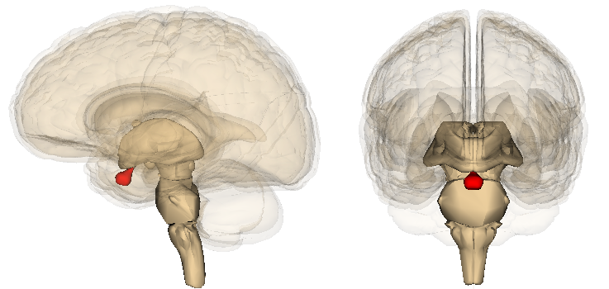
Ορμόνες Υποθαλάμου-Υπόφυσης 3/6
Ο αδένας της υπόφυσης βρίσκεται στη βάση του εγκεφάλου και έχει δυο κυρία μέρη, τον πρόσθιο λοβό ή αδενοϋπόφυση και τον οπίσθιο λοβό ή νευροϋπόφυση. Οι ορμόνες της υπόφυσης επιδρούν με τη σειρά τους στους τελικούς στόχους τους και προκαλούν την έκκριση των χαρακτηριστικών ορμονών τους.
“Pituitary gland image”, από Was a bee διαθέσιμο με άδεια CC BY-SA 2.1 JP

Slide 18
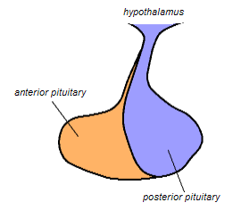
Ορμόνες Υποθαλάμου-Υπόφυσης 4/6
Η πρόσθια υπόφυση ή αδενοϋπόφυση εκκρίνει τις τροπικές ορμόνες που συ­νήθως ονομάζονται με το όνομα του αδενικού ιστού-στόχου που δρουν και την κατάληξη –τρόπος. Όμως πολλές από τις ορμόνες και όχι μόνον του προσθίου λοβού, διατηρούν τα παλαιά παραδοσιακά τους ονόματα.
“Pituitary gland representation”, από Vini 175 διαθέσιμο με άδεια CC BY-SA 3.0

Slide 19
Ορμόνες Υποθαλάμου-Υπόφυσης 5/6
Η οπισθία υπόφυση ή νευροϋπόφυση εκκρίνει δύο ορμόνες, την αντιδιουρητική ορμόνη ή βασοπρεσσίνη και την ωκυτοκίνη, οι οποίες όμως δεν συντίθενται στον οπίσθιο λοβό αλλά στον υποθαλαμικό πυρήνα από όπου και μεταφέρονται μέσω του μίσχου της υπόφυσης στον οπίσθιο λοβό για την έκκριση.
“Pituitary gland representation”, από Vini 175 διαθέσιμο με άδεια CC BY-SA 3.0

Slide 20
Ορμόνες Υποθαλάμου-Υπόφυσης 6/6
ΟΡΜΟΝΕΣ ΤΗΣ ΥΠΟΦΥΣΗΣ |  | ΣΥΜΒΟΛΟ
αυξητική ορμόνη | Growth hormone | GH
προλακτίνη | Prolactin | PRL
θυλακοτρόπος ορμόνη | Follicle stimulating hormone | FSH
ορμόνη του ωχρού σωματίου (ωχρινική ορμόνη) | Luteinizing hormone | LH
θυρεοτροπίνη (θυρεοειδοτρόπος ορμόνη) | Thyrotropin (thyroid stimulating horrmone) | TSH
αδρενοκορτικοτρόπος ορμόνη | Adrenocorticotropic hormone | ACTH
αντιδιουρητική ορμόνη (βασοπρεσσίνη) | Antidiuretic hormone or Arginine vasopressin | ADH or AVP
ωκυτοκίνη | Oxytocin

Slide 21
Μηχανισμός δράσης ορμονών 1/6
Ο αριθμός τους, με την ευρεία έννοια του όρου, ξεπερνά τις 100. Έτσι για την καλύτερη μελέτη του μηχανισμού δράσης τους, κατατάσσονται από βιοχημική άποψη, σε λιπόφιλα και υδρόφιλα μόρια.

Slide 22
Μηχανισμός δράσης ορμονών 2/6
Το μήνυμα των ορμονών μεταφέρεται στα κύτταρα-στόχους με 2 τρόπους:
Οι λιπόφιλες ορμόνες, εισδύουν στα κύτταρα και δρουν στον πυρήνα, συνδεόμενες με ειδικό υποδοχέα (receptor). Το σύμπλοκο ορμόνης-υποδοχέα εισέρχεται στον πυρήνα και τελικά ενώνεται σε ορισμένα μέρη της χρωματίνης. Αυτή η σύνδεση έχει ως αποτέλεσμα τη παραγωγή ενός νέου αγγελιαφόρου του mRNA το οποίο φεύγει από το πυρήνα, εισέρχεται στο κυτταρόπλασμα και μεταφράζεται σε πρωτεΐνη, που αντανακλά τη δράση της συγκεκριμένης ορμόνης.
Η δράση αυτών των ορμονών εκδηλώνεται με βραδύτητα.

Slide 23
Μηχανισμός δράσης ορμονών 3/6
whs-biology-h.wikispaces.com
receptor=υποδοχέας, nucleus=πυρήνας, cytosol=κυτοσόλιο

Slide 24
Μηχανισμός δράσης ορμονών 4/6
Στο αίμα είναι συνήθως προσδεδεμένες πάνω σε φορείς, που τους μεταφέρουν στους ορμονικούς υποδοχείς του πυρήνα.
Η πρόσδεση της ορμόνης με τον υποδοχέα, προκαλεί αλλοστερική μετατροπή του πρωτεϊνικού υποδοχέα.
Για τη δράση της ορμόνης είναι απαραίτητη η πρόσδεση του διμερούς υποδοχέα-ορμόνης στη διπλή αλυσίδα του DNA (ορμονοαποκρινόμενα στοιχεία, ΗRE). Τα HRE είναι παλίνδρομες αλληλουχίες του DNA, που ελέγχουν την μεταγραφή.
Η τελική δράση της ορμόνης στο κύτταρο είναι η μεταβολή των επιπέδων mRNA, που κωδικοποιούν πρωτεΐνες-κλειδιά για τη λειτουργία των κυττάρων.

Slide 25
Μηχανισμός δράσης ορμονών 5/6
Οι υδρόφιλες ορμόνες, δρουν στην κυτταρική μεμβράνη συνδεόμενες με υποδοχείς της μεμβράνης, που οδηγεί στο σχηματισμό του δεύτερου αγγελιοφόρου (second messenger). Η σύνδεση ορμόνης-υποδοχέα έχει ως αποτέλεσμα την ενεργοποίηση της αδενυλικής κυκλάσης, η οποία κάτω από την παρουσία της πρωτεΐνης G και του ATP σχηματίζει το κυκλικό μονοφωσφορικό εστέρα της αδενοσίνης ( c-AMP) (Διάγραμμα 26). Το C-AMP στην συνέχεια ενεργοποιεί πρωτεϊνικές κινάσες και αυτές με τη σειρά τους φωσφορυλιώνουν άλλα ένζυμα. Οι ορμόνες που δρουν μέσω του c-AMP έχουν ταχεία δράση και τερματισμό δράσης.

Slide 26
Μηχανισμός δράσης ορμονών 6/6
“GPGIC schematic”, από CafeDelMar διαθέσιμο ως κοινό κτήμα

Slide 27
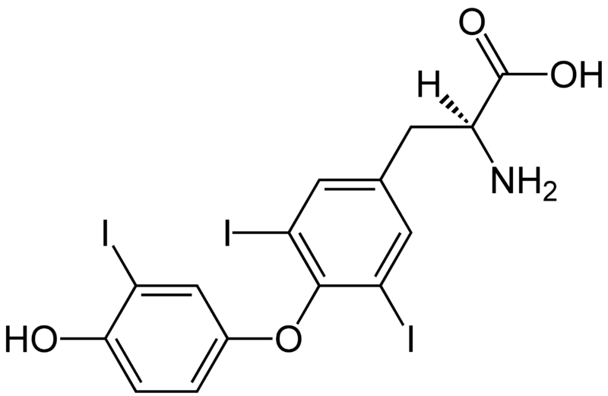
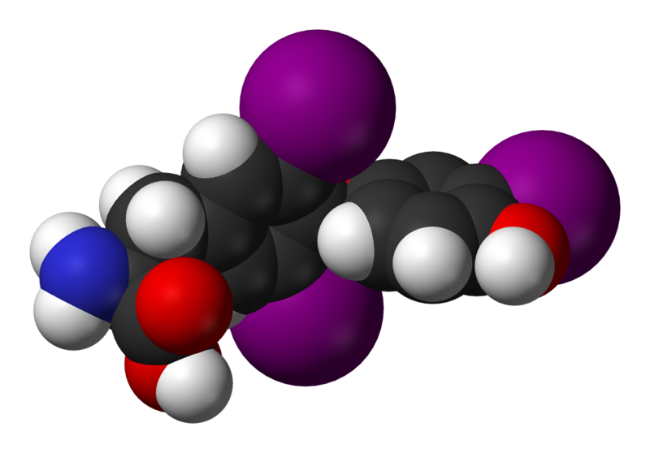
Λιπόφιλες ορμόνες
Είναι σχετικά μικρά μόρια με γραμμομοριακή μάζα μεταξύ 300 – 800. Χημικά ανήκουν στα στεροειδή (παράγονται από χοληστερόλη), εικοσανοειδή, ιωδοθυρονίνες .
“(S)-Triiodthyronine Structural Formulae”, από Jü διαθέσιμο ως κοινό κτήμα
“T3-3D-vdW”, από Benjah-bmm27 διαθέσιμο ως κοινό κτήμα

Slide 28
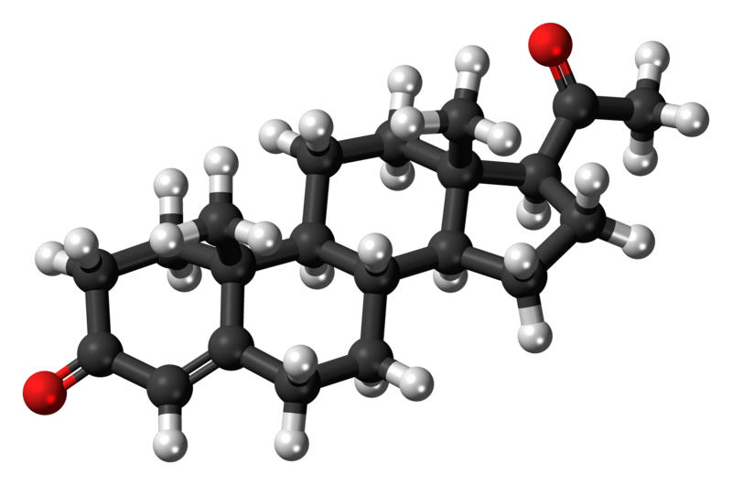
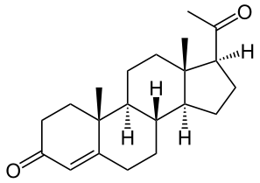
Προγεστερόνη 1/3
Είναι η ορμόνη του ωχρού σωματίου που παράγεται επίσης και από τον πλακούντα κυρίως προς τα τέλη της εγκυμοσύνης.
“Progesterone-3D-balls”, από Jynto διαθέσιμο ως κοινό κτήμα
“Progesteron”, από NEUROtiker διαθέσιμο ως κοινό κτήμα

Slide 29
Προγεστερόνη 2/3
Η προγεστερόνη εμφανίζεται μετά την ωορρηξία και συντελεί στην ανάπτυξη του ενδομητρίου ώστε η μήτρα να δεχτεί και να μεγαλώσει το έμβρυο, Η προ­γεστερόνη καταστέλλει τον οίστρο, αναστέλλει την παραγωγή της ωχρινικής ορ­μόνης από την υπόφυση και διεγείρει τους γαλακτοφόρους αδένες για την παρα­γωγή γάλακτος. Εάν δεν γίνει η γονιμοποίηση του ωαρίου, οι θυλακικές και προγεστογονικές ορμόνες ελαττώνονται ξαφνικά περίπου την 26η ημέρα του γυ­ναικείου κύκλου και ένας άλλος καινούριος κύκλος αρχίζει με την επόμενη έμμηνη ρύση.

Slide 30
Προγεστερόνη 3/3
Πρέπει επίσης να αναφερθεί η παρουσία σε υψηλές συγκεντρώσεις της ορ­μόνης ανθρώπινη χοριονική γοναδοτροπίνη, HCG, στα ούρα εγκύου γυναικός. Η χοριονική γοναδοτροπίνη είναι μία γλυκοπρωτεΐνη που παράγεται από τους τροφοβλάστες του πλακούντα. Είναι μία ορμόνη που κανονίζει μεταβολικές και αναπαραγωγικές λειτουργίες και η ανίχνευση της παρουσίας της στα ούρα γυ­ναικός υποστηρίζει τη διάγνωση της κύησης από τα πρώτα στάδια της.

Slide 31
Κορτιζόλη 1/2
Τα γλυκοκορτικοειδή επηρεάζουν το μεταβολισμό των υδατανθράκων, των πρωτεϊνών και των λιπιδίων. Τα γλυκοκορτικοειδή έχουν μεταβολική και αντιφλεγμονώδη δράση, αυξά­νουν τη συγκέντρωση της γλυκόζης στο αίμα παρεμποδίζοντας τη χρησιμοποίη­ση της από τα κύτταρα και αυξάνουν την παραγωγή του γλυκογόνου στο ήπαρ, δηλαδή έχουν αντιινσουλινική δράση. Επίσης μειώνουν την πρωτεϊνική σύνθεση, την παραγωγή αντισωμάτων κλπ., είναι δε απαραίτητα για τη ζωή.

Slide 32
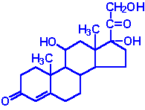
Κορτιζόλη 2/2
Η κυριώτερη ορμόνη της ομάδας των γλυκοκορτικοειδών είναι η κορτιζόλη ή υδροκορτιζόνη.
Η κορτιζόλη παράγεται από τα επινεφρίδια σε ποσότητα 10-30mg/24ωρο, με υψηλότερα επίπεδα παραγωγής νωρίς το πρωί και χαμηλότερα αργά το απόγευμα. Μετά την απελευθέρωση της στο αίμα συνδέεται με πρωτεΐνες σε ποσοστό 90-93% και έτσι κυκλοφορεί. Μεταβολίζεται στο ήπαρ και τα προϊόντα του μεταβολισμού της κορτιζόλης απεκκρίνονται με τα ούρα ως ενώσεις που χα­ρακτηρίζονται 17-υδροξυκορτικοστεροειδή, δηλαδή έχουν 17 άτομα άνθρακα έναντι των 19 που έχει η κορτιζόλη.

Slide 33
Αλδοστερόνη 1/2
Τα μεταλλοκορτικοειδή ρυθμίζουν την ισορροπία των ηλεκτρολυτών και του νερού στους ιστούς του σώματος και παράγονται από τη σπειραματική ζώνη τον φλοιού των επινεφριδίων.
Από τα μεταλλοκορτικοειδή, σημαντικότερη είναι η αλδοστερόνη που ελέγ­χει τη μεταφορά των ιόντων Κ⁺ και Να⁺ μέσω των μεμβρανών σε όλο το σώμα και έχει ως αποτέλεσμα την ισορροπία της αρτηριακής πίεσης.

Slide 34
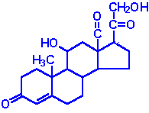
Αλδοστερόνη 2/2
Η αλδοστερόνη κυκλοφορεί περίπου κατά 55% συνδεμένη με πρωτεΐνες, με­ταβολίζεται σε ικανές ποσότητες στο ήπαρ και ανιχνεύεται στα ούρα. Παρόμοια δράση με την αλδοστερόνη μπορούν να έχουν σε υψηλές συγκεντρώσεις η κορτιζόλη, η κορτικοστερόνη και η δεοξυκορτικοστερόνη.

Slide 35
Οιστραδιόλη – Τεστοστερόνη 1/6
Οι αρσενικοί γονάδες είναι οι όρχεις και οι θηλυκοί είναι οι ωοθήκες, που εκκρίνουν στεροειδείς ορμόνες μετά από μία σειρά ερεθισμάτων του ενδοκρινι­κού συστήματος. Όπως αναφέρθηκε, η γοναδοτροπίνη εκλυτική ορμόνη, η GnRH, ένα δεκαπεπτίδιο του υποθαλάμου, προκαλεί την έκκριση των δυο γοναδοτροπινών της υπόφυσης, της ωχρινικής ορμόνης, LΗ και της θυλακοτρόπου ορ­μόνης, FSH. Οι δυο αυτές ορμόνες που η έκκριση τους ποικίλλει με την ηλικία και το φύλο του ανθρώπου, επηρεάζουν διαφορετικές λειτουργίες στα εσωτερι­κά όργανα του φύλου των γυναικών ή των ανδρών.

Slide 36
Οιστραδιόλη – Τεστοστερόνη 2/6
Στις γυναίκες η θυλακοτρόπος ορμόνη, FSH, προκαλεί την ανάπτυξη των ωοθυλακίων και την έκκριση των οιστρογόνων και η ωχρινική ορμόνη, LΗ, δρα στα τελικά στάδια της ωορρηξίας και για την παραγωγή προγεστερόνης από τα ωχρινικά κύτταρα.
Στους άνδρες η θυλακοτρόπος ορμόνη επηρεάζει τη σπερματογένεση και η ωχρινική ορμόνη προκαλεί την παραγωγή τεστοστερόνης.
Τα παραπάνω αποτελούν χαρακτηριστικό παράδειγμα του ότι οι ίδιες ορμόνες δρουν σε διαφορετικά όργανα-στόχους και έχουν διαφορετικά βιολογικά αποτελέσματα.

Slide 37
Οιστραδιόλη – Τεστοστερόνη 3/6
Οι στεροειδείς ορμόνες των γονάδων, ανάλογα με τον αριθμό των ανθράκων του μορίου τους, κατατάσσονται σε οιστρογόνα, (C₁₈) σε ανδρογόνα, (C₁₉) και προγεστογόνα (C₂₁) και συντίθενται από τη χοληστερόλη όπως και τα στεροειδή των επινεφριδίων.
Με ένα ενζυμικό σύστημα που υπάρχει μόνον στις ωοθήκες, τα ανδρογόνα, C₁₉, γίνονται οιστρογόνα, C₁₈, με σύγχρονη αρωματοποίηση του πυρήνα Α

Slide 38
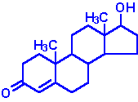
Οιστραδιόλη – Τεστοστερόνη 4/6
Η κύρια ανδρική ορμόνη είναι η τεστοστερόνη που συντίθεται στα κύτταρα του Leiding στους όρχεις, προερχόμενη από την ανδροστενεδιόνη και την δεύδροεπιανδροστερόνη. Η τεστοστερόνη προκαλεί την ανάπτυξη και τη λειτουργία της επιδιδυμίδας, των σπερματικών εκφορητικών αγγείων, του προστάτου, των σπερ­ματικών κυστιδίων και του πέους. Κατά την εφηβεία, συντελεί στη μυϊκή και σκε­λετική ανάπτυξη και γενικά στη σύνθεση πρωτεϊνών και είναι μία από τις πιο σημαντικές αναβολικές ορμόνες.

Slide 39
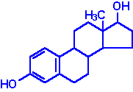
Οιστραδιόλη – Τεστοστερόνη 5/6
Οι θηλυκές ορμόνες είναι δύο κύριων κατηγοριών, οι οιστρογονικές που πα­ράγονται από τα κύτταρα του αναπτυσσόμενου γραφιανού θυλακίου και οι προγεστογονικές (προεμμηνορροϊκές) που παράγονται από το ωχρό σωμάτιο. Η κύρια οιστρογόνος ορμόνη είναι η οιστραδιόλη, ενώ η οιστριόλη είναι η κύρια ορμόνη που εμφανίζεται στα ούρα εγκύου γυναικός και στον πλακούντα. Στις γυναίκες τα οιστρογόνα συντελούν στη διαμόρφωση των δευτερογενών γνωρι­σμάτων του φύλου και αμέσως μετά την εμμηνόρροια, προετοιμάζουν τον οργα­νισμό για τον επόμενο κύκλο.

Slide 40
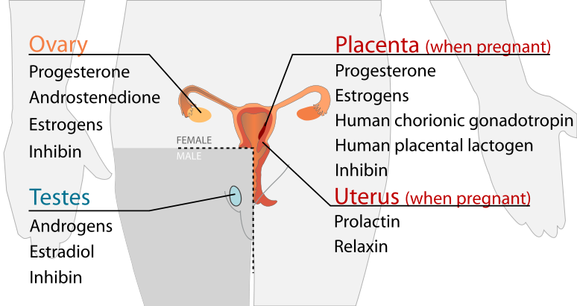
Οιστραδιόλη – Τεστοστερόνη 6/6
Οι σεξουαλικές ορμόνες και οι αδένες που τις παράγουν.
“Endocrine reproductive system en”, από LadyofHats διαθέσιμο ως κοινό κτήμα

Slide 41
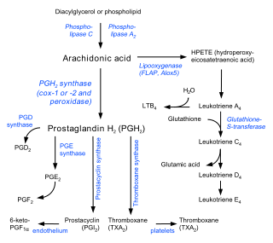
Εικοσανοειδή
Θεωρούνται δεύτεροι αγγελιοφόροι και διαμεσολαβητές, με σπουδαιότερους εκπροσώπους:
Αραχιδονικό οξύ (πρόδρομος ουσία των κάτωθι).
Προσταγλανδίνες.
Θρομβοξάνη.
Προστακυκλίνες.
Υδροϋπεροξυ-λιπαρά οξέα.
Λευκοτριένια.
“Eicosanoid synthesis”, από Quibik διαθέσιμο με άδεια CC BY-SA 3.0

Slide 42
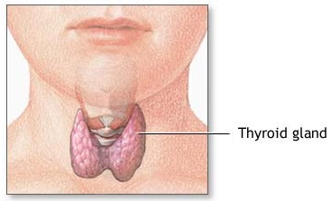
Ιωδοθυρονίνες (ορμόνες του θυρεοειδούς αδένα) 1/5
Ο θυρεοειδής αδένας παράγει τις θυρεο­ειδείς ορμόνες σημαντικές για την ανάπτυξη του οργανισμού, που επιδρούν στις οξειδωτικές και μεταβολικές του διεργασίες. Οι ορμόνες αυτές εκκρίνονται σε ανταπόκριση του θυρεοειδούς στη δράση της θυρεοειδοτρόπου ορμόνης TSH της υπόφυσης.
“Thyroide”, από File Upload Bot (Magnus Manske) διαθέσιμο ως κοινό κτήμα

Slide 43
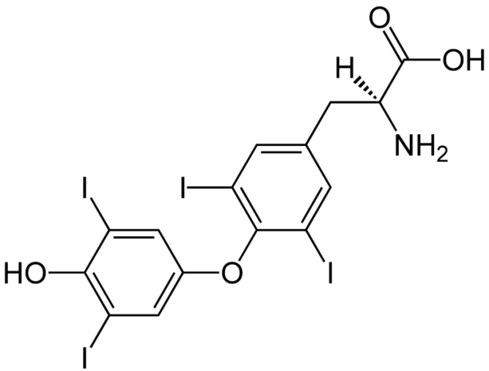
Ιωδοθυρονίνες (ορμόνες του θυρεοειδούς αδένα) 2/5
Ο μεταβολισμός του ιωδίου στον οργανισμό είναι στενά συνδεμένος με τη λειτουργία ταυ θυρεοειδούς. Τα ιόντα του ιωδίου που προέρχονται από τη δια­τροφή, προσλαμβάνονται σε μεγάλο βαθμό από τον θυρεοειδή, οξειδώνονται και κατόπιν με τις κατάλληλες διαδικασίες, ελεύθερες ρίζες ιωδίου και τυροσίνη που υπάρχει συνδεμένη στη γλυκοπρωτεΐνη θυρογλοβουλίνη, παράγουν την 3-μονοϊωδοτυροσίνη, monoiodotyrosine, ΜΙΤ, και την 3,5-διιωδοτυροσίνη, 3,5 diiodotyrosine, DIT.
Δυο μόρια της DIT παράγουν την 3,5,3',5' τετραϊωδοθυρονίνη, T₄ ή θυροξίνη και ένα μόριο MIT με ένα μόριο DIT παράγουν την 3,5,3' τριιωδοθυρονίνη T₃., που κυκλοφορούν στο πλάσμα με ειδικούς πρωτεϊνικούς φορείς.
Θυροξίνη (Τ4)

Slide 44
Ιωδοθυρονίνες (ορμόνες του θυρεοειδούς αδένα) 3/5
Οι ορμόνες του θυρεοειδούς ενεργοποιούν τη δράση ορισμένων γονιδίων, τα μιτοχόνδρια, προάγουν τη λειτουργία των κυτταρικών μεμβρανών κ.α..
Εάν ο θυρεοειδής δεν λειτουργεί φυσιολογικά, τότε η υπερλειτουργία ή η υπολειτουργία του εκφράζεται με διάφορα κλινικά συμπτώματα που αφορούν στο μεταβολισμό και άλλα λειτουργικά συστήματα όπως απώλεια ή αύξηση βά­ρους, αυξημένη ή ελαττωμένη όρεξη και πέψη, μυϊκή ατονία, βραδυκαρδία ή τα­χυκαρδία, αύξηση της αρτηριακής πίεσης, νευρικότητα ή απάθεια και πλήθος άλλων.

Slide 45
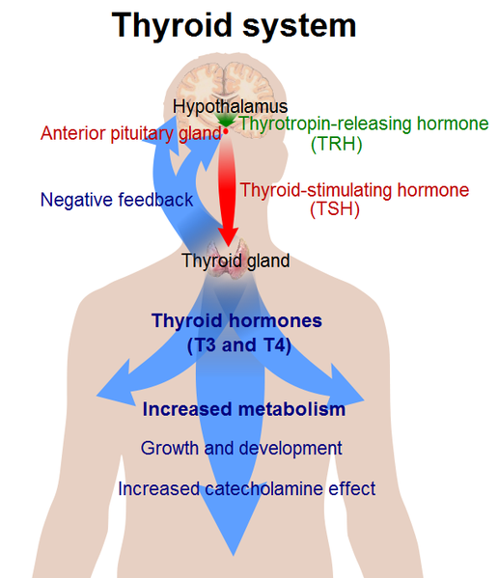
Ιωδοθυρονίνες (ορμόνες του θυρεοειδούς αδένα) 4/5
Στο σχήμα φαίνεται η ιεραρχία λειτουργίας του θυρεοειδικού συστήματος, η αρνητική ανάδραση (negative feedback) σε υπόφυση και υποθάλαμο (σύνθεση TSH, TRH) σε περίπτωση έλλειψης Τ3,Τ4, όπως και οι βιολογικές δράσεις τους στην αύξηση του μεταβολισμού.
“Thyroid system”, από Mikael Häggström διαθέσιμο ως κοινό κτήμα

Slide 46
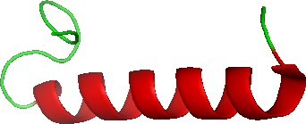
Ιωδοθυρονίνες (ορμόνες του θυρεοειδούς αδένα) 5/5
Ο θυρεοειδής εκκρίνει ακόμη την ορμόνη καλσιτονίνη η οποία δρα για τη μεί­ωση των επιπέδων του ασβεστίου στο αίμα και την εναπόθεση του στα οστά. Όπως φαίνεται, μεγάλα τμήματα του γενικού μεταβολισμού και οι λει­τουργίες διαφόρων συστημάτων του οργανισμού επηρεάζονται από τη φυσιολο­γική ή όχι, λειτουργία του θυρεοειδούς αδένα.
“Calcitonin”, από Boghog διαθέσιμο ως κοινό κτήμα

Slide 47
Υδρόφιλες ορμόνες 1/3
Παράγωγα αμινοξέων (νευρομεταβιβαστές)
Ισταμίνη
Σεροτονίνη
Μελατονίνη ( ρύθμιση του περιοδικού κύκλου, Circadian rythms)
Κατεχολαμίνες (ντοπαμίνη, νορεπινεφρίνη, επινεφρίνη)

Slide 48
Υδρόφιλες ορμόνες 2/3
Οι κατεχολαμίνες επινεφρίνη και νορεπινεφρίνη, είναι γνωστές και με τα ονόματα αδρεναλίνη και νοραδρεναλίνη και δρουν στους νευρώνες του συμπαθητικού και του κεντρικού νευρικού συστήματος καθώς και σε ομάδες χρωμιόφιλων κυττάρων που είναι διεσπαρμένες σε πολλά σημεία του σώματος.
Οι δύο αυτές κατεχολαμίνες επιτελούν πολύ σημαντικές μεταβολικές λειτουργίες. Προάγουν τη γλυκογενόλυση στο ήπαρ και αυξάνουν την κινητοποίηση των τριακυλγλυκερολών από τα αποθέματα του λιπώδους ιστού, δρουν δηλαδή ανταγωνιστικά προς την ινσουλίνη.

Slide 49
Υδρόφιλες ορμόνες 3/3
Οι κατεχολαμίνες συντίθενται από το αμινοξύ τυροσίνη και αποθηκεύονται στα χρωμιόφιλα κοκκία των κυττάρων του μυελού των επινεφριδίων και όταν περάσουν στην κυκλοφορία αποικοδομούνται γρήγορα, κυρίως στο ήπαρ, με κοινό μεταβολικό προϊόν το βανυλαμυγδαλικό οξύ, vanylmandelic acid, VΜΑ, που απεκκρίνεται με τα ούρα.
Οι ορμόνες αυτές αυξάνουν τη δύναμη της μυϊκής συστολής και μεταξύ των άλλων, όταν εκλύονται σε εκρηκτικά μεγάλες ποσότητες λόγω περιβαλλοντικών ή εσωτερι­κών ερεθισμάτων, όπως είναι το κρύο, ο πόνος, η συγκίνηση, ο φόβος, ενεργο­ποιούν τους ανορθωτήρες μύες των τριχών.

Slide 50
Πεπτίδια και Πρωτεΐνες 1/5
Είναι πρωτογενή προϊόντα γονιδίων.
Ωκυτοκίνη
Σύσπαση μήτρας, έκκριση γάλακτος, μείωση της σύνθεσης στεροειδών στους όρχεις.
Βασοπρεσσίνη (ADH, αντιδιουρητική)
Ρύθμιση αρτηριακής πίεσης, επαναρρόφηση ύδατος στους νεφρούς.
Αδρενοκορτικοτροπίνη (ACTH)
Αύξηση της σύνθεσης και έκκρισης στεροειδών.
Λιποτροπίνη (LPH)
Αύξηση απελευθέρωσης λιπαρών οξέων.

Slide 51
Πεπτίδια και Πρωτεΐνες 2/5
Θυροτροπίνη (TSH)
Διέγερση ορμόνων θυρεοειδούς.
Σωματοτροπίνη (GH, αυξητική ορμόνη)
Διέγερση γενικώς του αναβολισμού, αύξηση απελευθέρωσης του αυξητικού παράγοντα IGF-I, κυτταρικής ανάπτυξης.
Προλακτίνη (PRL)
Διέγερση διαφοροποίησης εκκριτικών κυττάρων του μαστού και της σύνθεσης γάλακτος.

Slide 52
Πεπτίδια και Πρωτεΐνες 3/5
Ωχρινοτρόπος (LH)
Αύξηση της σύνθεσης προγεστερόνης στις ωοθήκες και της τεστοστερόνης στους όρχεις (κύτταρα Leydig). Η ανθρώπινη χοριακή γοναδοτροπίνη (hCG), που παράγεται στον πλακούντα, έχει παρόμοιες δράσεις.
Θυλακοτρόπος (FSH)
Ανάπτυξη του θυλάκιου των ωοθηκών, αύξηση της παραγωγής οιστρογόνων και της σπερματογένεσης.
Εκλυτικός παράγων κορτικοτροπίνης (CRF)
Απελευθέρωση ACTH και β-ενδορφίνης (λιποτροπίνης).

Slide 53
Πεπτίδια και Πρωτεΐνες 4/5
Εκλυτικός παράγων γοναδοτροπίνης (GnRF)
Απελευθέρωση LH, FSH.
Εκλυτικός παράγων αυξητικής ορμόνης (GRF)
Σωματοστατίνη (SIF)
Αναστολή έκκρισης GH, TSH.
Εκλυτικός παράγοντας θυροτροπίνης (TRH)
Διέγερση έκκρισης TSH και προλακτίνης.

Slide 54
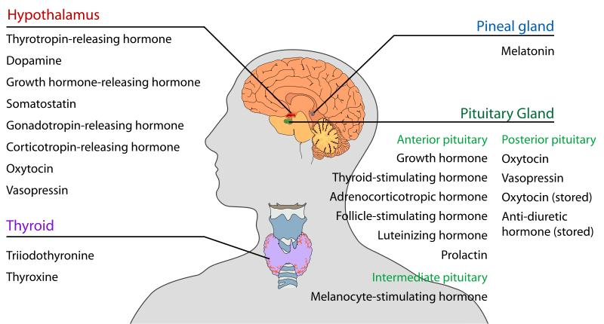
Πεπτίδια και Πρωτεΐνες 5/5
“Endocrine central nervous en”, από Richardprins διαθέσιμο ως κοινό κτήμα
Ορμόνες Υπόφυσης-Υποθαλάμου

Slide 55
Ορμόνες Παραθυρεοειδούς 1/2
Οι πα­ραθυρεοειδείς εκκρίνουν την ορμόνη παραθορμόνη, ΡΤΗ, που η δράση της ασκείται κυρίως στα οστά και τους νεφρούς, με σκοπό τη διατήρηση των επιπέ­δων της συγκέντρωσης των ιόντων ασβεστίου στο αίμα σε μέση τιμή 90mg/L. Η συγκέντρωση των ιόντων ασβεστίου στο αίμα, ανάλογα με το αν είναι υψηλότερη ή χαμηλότερη από το φυσιολογικό επίπεδο, είναι και η μόνη σημαντική παράμε­τρος που επιβραδύνει ή προκαλεί αντίστοιχα, την έκκριση της παραθορμόνης ώστε να ρυθμίζονται και να παραμένουν φυσιολογικές οι τιμές των ιόντων ασβε­στίου αίματος.

Slide 56
Ορμόνες Παραθυρεοειδούς 2/2
Η παραθορμόνη είναι ένα γραμμικό πολυπεπτίδιο με 84 αμινοξέα που όταν απελευθερωθεί στην κυκλοφορία, αποικοδομείται σχετικά γρήγορα, με χρόνο ημιζωής 18 λεπτά.
“The ribbon cartoon structure”, από Yifei Yang διαθέσιμο με άδεια CC BY-SA 3.0

Slide 57
Ορμόνες του Παγκρέατος 1/3
Οι ενδοκρινείς λειτουργίες του παγκρέατος γίνονται από συσσωματώματα κυττάρων που ονομάζονται «νησίδες Langerhans» και χωρίζονται από τον υπόλοιπο ιστό του παγκρέ­ατος με μία λεπτή στοιβάδα δικτυωτού ιστού. Οι νησίδες του Lagerhans αποτελούν περίπου το 1% του παγκρεατικού ιστού και έχουν διάφορα ενδοκρινικά κύτταρα, τα άλφα που αποτελούν το 20-30% των νησίδων, τα βήτα που αποτελούν το 60-70%, τα δέλτα που αποτελούν το 2-8% και επίσης τα κύτταρα F .

Slide 58
Ορμόνες του Παγκρέατος 2/3
Τα άλφα κύτταρα παράγουν την ορμόνη γλυκαγόνη, τα βήτα κύτταρα την ινσουλίνη, τα δέλτα την γαστρίνη και τα F την σωματοστατίνη (καταστέλλει την έκκριση αυξητικής ορμόνης (GH) και της θυροτροπίνης (TSH), ενώ αναστέλλει την απελευθέρωση ινσουλίνης και γλυκαγόνης) και το παγκρεατικό πολυπεπτίδιο. Οι μορφές με τις οποίες παράγονται η γλυκαγόνη και η ινσουλίνη είναι μεγαλύτερες από αυτές που κυκλοφορούν, είναι πρόδρομες μορφές, βιολογικά ανενεργές και ονομάζονται προγλυκαγόνη και προϊνσουλίνη.

Slide 59
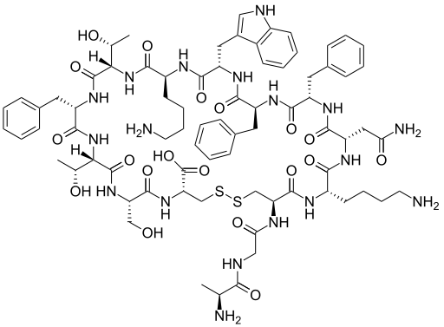
Ορμόνες του Παγκρέατος 3/3
Μόριο σωματοστατίνης
“Somatostatin”, από Edgar181 διαθέσιμο ως κοινό κτήμα

Slide 60
Ινσουλίνη 1/5
Τα β-κύτταρα του παγκρέατος παράγουν την ορμόνη ινσουλίνη, μία ένωση που αποτελείται από δυο πεπτιδικές αλυσίδες, την Α αλυσίδα με 21 αμινοξέα και τη Β αλυσίδα με 30 αμινοξέα. Οι δυο αυτές αλυσίδες ενώνονται μεταξύ τους με δυο γέφυρες θείου. Μία τρίτη γέφυρα θείου είναι ενδοπεπτιδική της αλυσίδας Α, μεταξύ των αμινοξέων Α6 και Α11.
Σε σύγκριση του μορίου ινσουλίνης διαφόρων ζώων προς την ανθρώπειο, η χοίρειος είναι συγγενέστερη και διαφέρει από αυτή μόνο στο τελευταίο αμινοξύ της Β αλυσίδας.

Slide 61
Ινσουλίνη 2/5
Στα β-κύτταρα η ινσουλίνη παράγεται ως προϊνσουλίνη και με τη μορφή αυτή αποθηκεύεται στα σωματίδια Golgi σε κόκκους, έτοιμη για να εκκριθεί. Η προ-ινσουλίνη έχει ένα πρόσθετο πεπτίδιο, το πεπτίδιο C με 35 αμινοξέα, το οποίο είναι ενωμένο στην Α και Β αλυσίδα ώστε να σχηματίζεται ένα ενιαίο μόριο. Η προϊνσουλίνη είναι ένα βιολογικά ανενεργό μόριο και παραμένει έτσι μέχρις ότου χρειαστεί να εκκριθεί η ινσουλίνη. Τότε αποκόπτεται το τμήμα του πεπτιδίου C με τη δράση πρωτεολυτικού ενζύμου και η βιολογικά ενεργός πλέον ινσουλίνη διοχετεύεται στην κυκλοφορία.

Slide 62
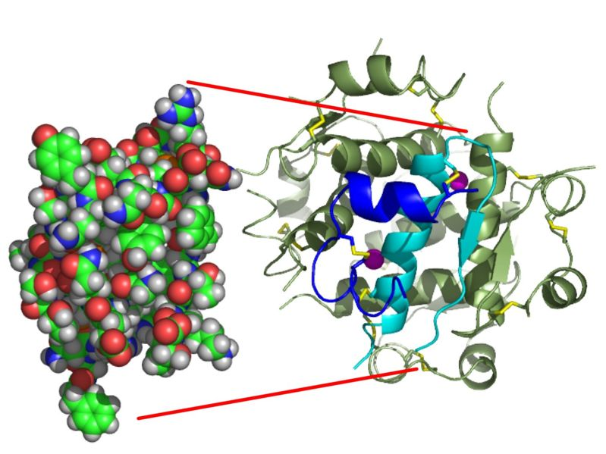
Ινσουλίνη 3/5
Τα αυξημένα επίπεδα γλυκόζης στον οργανισμό προκαλούν την έκκριση της ινσουλίνης με ταχύτατο ρυθμό, επιδρώντας στο μηχανισμό απελευθέρωσης μέσα σε δευτερόλεπτα. Η σύνθεση της προϊνσουλίνης γίνεται με αργότερους ρυθμούς, αλλά υπάρχει πάντοτε απόθεμα για να εκκριθεί ανά πάσα στιγμή.
Δραστική μορφή ινσουλίνης
Μορφή αποθήκευσης
“InsulinMonomer”, από PumpingRudi διαθέσιμο με άδεια CC BY 2.5

Slide 63
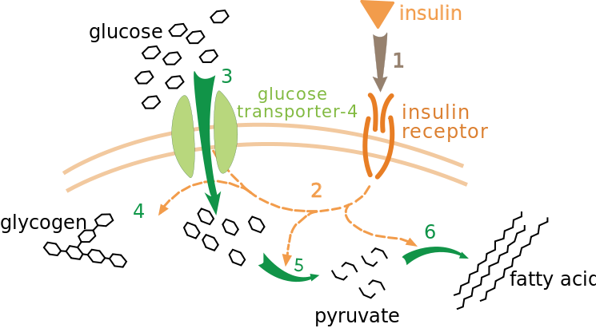
Ινσουλίνη 4/5
Η ινσουλίνη δρα συνδεόμενη με κατάλληλους υποδοχείς των κυτταρικών μεμβρανών και επηρεάζει τη διαπερατότητα της μεμβράνης για τη διέλευση γλυκόζης, το σχηματισμό γλυκογόνου, πυροσταφυλικού και λιπαρών οξέων.
“Insulin glucose metabolism ZP”, από File Upload Bot (Magnus Manske) διαθέσιμο ως κοινό κτήμα

Slide 64
Ινσουλίνη 5/5
Μετέχει επίσης στη διεργασία της διέλευσης των ιόντων καλίου, νατρίου και ασβεστίου και την ενεργοποίηση της σύνθεσης διαφόρων πρωτεϊνικών μορίων με ενζυμική δράση. Η παρουσία της ινσουλίνης είναι θεμελιώδης για το μεταβολισμό της γλυκόζης. Χαμηλά επίπεδα συγκέντρωσης της προκαλούν την ασθένεια του σακχαρώδους διαβήτη, με διάφορη βαρύτητα ανάλογα με την αιτία που προκαλεί το πρόβλημα.

Slide 65
Γλυκαγόνη 1/2
Είναι ένα γραμμικό πολυπεπτίδιο με 29 αμινοξέα γνωστής σύ­νταξης, με υπεργλυκαιμική και γλυκογενολυτική δράση που παρατηρήθηκε πρώτα στο ήπαρ.
Η γλυκαγόνη συντίθεται ως η προορμόνη προγλυκαγόνη με δι­πλάσιο σχεδόν μοριακό βάρος, αλλά όταν πρόκειται να περάσει στην κυκλοφο­ρία, αποβάλλεται ένα μέρος του μορίου της και απομένει ως βιολογικά δραστικό το μέρος εκείνο του μορίου που χαρακτηρίζεται ως γλυκαγόνη.

Slide 66
Γλυκαγόνη 2/2
Κύτταρα παρό­μοια με τα α-κύτταρα του παγκρέατος υπάρχουν και στο δωδεκαδάκτυλο όπου παράγεται και εκεί γλυκαγόνη με διάφορη όμως βιολογική δράση και για να διακρίνεται από την παγκρεατική γλυκαγόνη, ονομάζεται εντερογλυκαγόνη. Η γλυκαγόνη προάγει τη σύνθεση του κυκλικού ΑΜΡ, προωθεί τη γλυκογενόλυση στο ήπαρ, τη γλυκογένεση από αμινοξέα, κινητοποιεί τις τριακυλγλυκερόλες του λιπώδους ιστού και γενικά η δράση της είναι παρόμοια της επινεφρίνης και αντίθετη με εκείνη της ινσουλίνης.

Slide 67
Γαστρεντερικές και νεφρικές ορμόνες 1/6
Επηρεάζουν γενικά όλη τη λειτουργία της πέψης.
Είναι πολυπεπτίδια, που σχηματίζονται από ενδοκρινικά κύτταρα του πεπτικού σωλήνα.
Η απελευθέρωσή τους διεγείρεται από την πρόσληψη, την πέψη και την απορρόφηση των θρεπτικών συστατικών. Στη συνέχεια οδηγούνται είτε:
Στη συστηματική κυκλοφορία (ενδοκρινική έκκριση).
Στους υποδοχείς παρακείμενων κυττάρων (παρακρινική έκκριση).
Απεκκρίνονται στον εντερικό αυλό (ενδοαυλική έκκριση).

Slide 68
Γαστρεντερικές και νεφρικές ορμόνες 2/6
Από πλευράς φυσιολογίας μεγαλύτερη αξία έχουν οι παρακάτω:
Γαστρίνη (big, little, big little gastrin).
Σεκρετίνη (αποτελούμενη από 27 αμινοξέα).
Χολοκυστοκινίνη – παγκρεοζυμίνη (CCK – Pz) (33 αμιν.).
Ανασταλτικό πεπτίδιο γαστρικής έκκρισης (GIP) (43 αμιν.).
Αγγειοδραστικό εντερικό πεπτίδιο (VIP) (20 αμιν.).

Slide 69
Γαστρεντερικές και νεφρικές ορμόνες 3/6
Εντερογλουκαγόνη.
Μοτιλίνη (22 αμιν.).
Παγκρεατικό πολυπεπτίδιο (ΡΡ) (36 αμιν.).
Βομβεσίνη (14 αμιν.).
Γκρελίνη(28 αμιν). Αυξάνεται σε κατάσταση νηστείας, ενώ μειώνεται μετά τη κατανάλωση τροφής.

Slide 70
Γαστρεντερικές και νεφρικές ορμόνες 4/6
Λεπτίνη παράγεται κυρίως από λιποκύτταρα και σε μικρότερες συγκεντρώσεις από το θόλο του στομάχου, το έντερο, τους σκελετικούς μύες το επιθήλιο του μαστού, τον πλακούντα και τον εγκέφαλο. Σχετίζεται με τη αποθήκευση ενέργειας, αφού αυξάνεται με την αύξηση του σωματικού βάρους, ενώ μειώνεται στην απώλεια βάρους και στη διάρκεια νηστείας.
Αλλες ουσίες του λιπώδους ιστού, που διαδραματίζουν σημαντικό ρόλο στη παχυσαρκία είναι η αδιπονεκτίνη, ρεσιστίνη κ.α.

Slide 71
Γαστρεντερικές και νεφρικές ορμόνες 5/6
Ερυθροποιητίνη (EPO). Παράγεται φυσιολογικά στους νεφρούς και διεγείρει την ερυθροποίηση. Ανασυνδυασμένη ανθρώπινη EPO υπάρχει διαθέσιμη και μπορεί να χορηγηθεί ενδοφλέβια ή υποδόρια για την αντιμετώπιση της χρόνιας νεφρικής ανεπάρκειας. Είναι επίσης αποτελεσματική στην αντιμετώπιση της αναιμίας, που συνδέεται με νεοπλασματικά νοσήματα, HIV λοίμωξη και θεραπεία με αντιρετροϊκά φάρμακα. Έχει χρησιμοποιηθεί τα τελευταία χρόνια και στο ‘doping’ των αθλητών (αθλοδιέγερση).

Slide 72
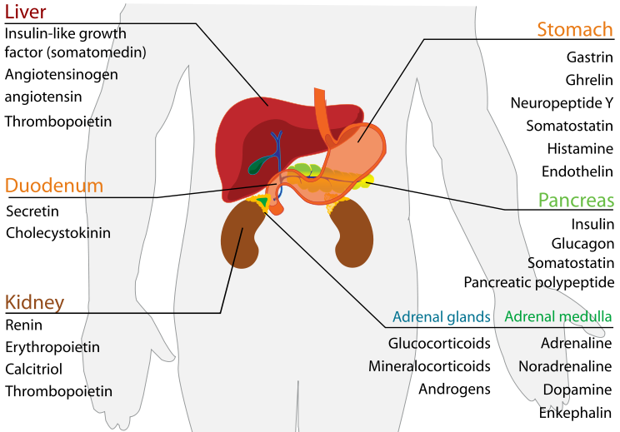
Γαστρεντερικές και νεφρικές ορμόνες 6/6
“Endocrine Alimentary system en”, από LadyofHats διαθέσιμο ως κοινό κτήμα

Slide 73
Τέλος Ενότητας

Slide 74
Σημειώματα

Slide 75
Σημείωμα Αναφοράς
Copyright Τεχνολογικό Εκπαιδευτικό Ίδρυμα Αθήνας, Γεώργιος Καρίκας 2014. Γεώργιος Καρίκας. «Βιοχημεία (Θ). Ενότητα 10: Βιοχημεία ορμονών». Έκδοση: 1.0. Αθήνα 2014. Διαθέσιμο από τη δικτυακή διεύθυνση: ocp.teiath.gr.

Slide 76
Σημείωμα Αδειοδότησης
Το παρόν υλικό διατίθεται με τους όρους της άδειας χρήσης Creative Commons Αναφορά, Μη Εμπορική Χρήση Παρόμοια Διανομή 4.0 [1] ή μεταγενέστερη, Διεθνής Έκδοση. Εξαιρούνται τα αυτοτελή έργα τρίτων π.χ. φωτογραφίες, διαγράμματα κ.λ.π., τα οποία εμπεριέχονται σε αυτό. Οι όροι χρήσης των έργων τρίτων επεξηγούνται στη διαφάνεια «Επεξήγηση όρων χρήσης έργων τρίτων».
Τα έργα για τα οποία έχει ζητηθεί άδεια αναφέρονται στο «Σημείωμα Χρήσης Έργων Τρίτων».
[1] http://creativecommons.org/licenses/by-nc-sa/4.0/
Ως Μη Εμπορική ορίζεται η χρήση:
που δεν περιλαμβάνει άμεσο ή έμμεσο οικονομικό όφελος από την χρήση του έργου, για το διανομέα του έργου και αδειοδόχο
που δεν περιλαμβάνει οικονομική συναλλαγή ως προϋπόθεση για τη χρήση ή πρόσβαση στο έργο
που δεν προσπορίζει στο διανομέα του έργου και αδειοδόχο έμμεσο οικονομικό όφελος (π.χ. διαφημίσεις) από την προβολή του έργου σε διαδικτυακό τόπο
Ο δικαιούχος μπορεί να παρέχει στον αδειοδόχο ξεχωριστή άδεια να χρησιμοποιεί το έργο για εμπορική χρήση, εφόσον αυτό του ζητηθεί.

Slide 77
Επεξήγηση όρων χρήσης έργων τρίτων
©
Δεν επιτρέπεται η επαναχρησιμοποίηση του έργου, παρά μόνο εάν ζητηθεί εκ νέου άδεια από το δημιουργό.
διαθέσιμο με άδεια CC-BY
Επιτρέπεται η επαναχρησιμοποίηση του έργου και η δημιουργία παραγώγων αυτού με απλή αναφορά του δημιουργού.
διαθέσιμο με άδεια CC-BY-SA
Επιτρέπεται η επαναχρησιμοποίηση του έργου με αναφορά του δημιουργού, και διάθεση του έργου ή του παράγωγου αυτού με την ίδια άδεια.
διαθέσιμο με άδεια CC-BY-ND
Επιτρέπεται η επαναχρησιμοποίηση του έργου με αναφορά του δημιουργού.
Δεν επιτρέπεται η δημιουργία παραγώγων του έργου.
διαθέσιμο με άδεια CC-BY-NC
Επιτρέπεται η επαναχρησιμοποίηση του έργου με αναφορά του δημιουργού.
Δεν επιτρέπεται η εμπορική χρήση του έργου.
διαθέσιμο με άδεια CC-BY-NC-SA
Επιτρέπεται η επαναχρησιμοποίηση του έργου με αναφορά του δημιουργού
και διάθεση του έργου ή του παράγωγου αυτού με την ίδια άδεια.
Δεν επιτρέπεται η εμπορική χρήση του έργου.
διαθέσιμο με άδεια CC-BY-NC-ND
Επιτρέπεται η επαναχρησιμοποίηση του έργου με αναφορά του δημιουργού.
Δεν επιτρέπεται η εμπορική χρήση του έργου και η δημιουργία παραγώγων του.
διαθέσιμο με άδεια
CC0 Public Domain
Επιτρέπεται η επαναχρησιμοποίηση του έργου, η δημιουργία παραγώγων αυτού και η εμπορική του χρήση, χωρίς αναφορά του δημιουργού.
διαθέσιμο ως κοινό κτήμα
Επιτρέπεται η επαναχρησιμοποίηση του έργου, η δημιουργία παραγώγων αυτού και η εμπορική του χρήση, χωρίς αναφορά του δημιουργού.
χωρίς σήμανση
Συνήθως δεν επιτρέπεται η επαναχρησιμοποίηση του έργου.

Slide 78
Διατήρηση Σημειωμάτων
Οποιαδήποτε αναπαραγωγή ή διασκευή του υλικού θα πρέπει να συμπεριλαμβάνει:
το Σημείωμα Αναφοράς
το Σημείωμα Αδειοδότησης
τη δήλωση Διατήρησης Σημειωμάτων
μαζί με τους συνοδευόμενους υπερσυνδέσμους.

Slide 79
Χρηματοδότηση
Το παρόν εκπαιδευτικό υλικό έχει αναπτυχθεί στo πλαίσιo του εκπαιδευτικού έργου του διδάσκοντα.
Το έργο «Ανοικτά Ακαδημαϊκά Μαθήματα στο ΤΕΙ Αθήνας» έχει χρηματοδοτήσει μόνο την αναδιαμόρφωση του εκπαιδευτικού υλικού.
Το έργο υλοποιείται στο πλαίσιο του Επιχειρησιακού Προγράμματος «Εκπαίδευση και Δια Βίου Μάθηση» και συγχρηματοδοτείται από την Ευρωπαϊκή Ένωση (Ευρωπαϊκό Κοινωνικό Ταμείο) και από εθνικούς πόρους.

